Slide 1
Template Matching
Pertemuan 3: Praktikum Computer Vision & Image Processing
Program Pascasarjana
Politeknik Elektronika Negeri Surabaya

Slide 2
Materi
Mencari Obyek Dalam Image
Matching Dengan Filter
Sum Square Difference (SSD)
Normalized Cross Correlation

Slide 3
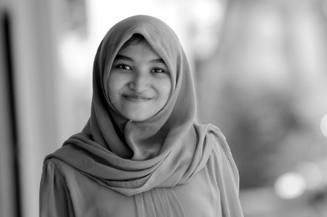
Menemukan Obyek Dalam Image
Temukan
Pada Image

Slide 4

Matching Dengan Filter
Menganggap bahwa obyek yang dicari adalah kernel dari filter
Melakukan proses filtering dengan:
f = image
g = filter
g =
f =

Slide 5
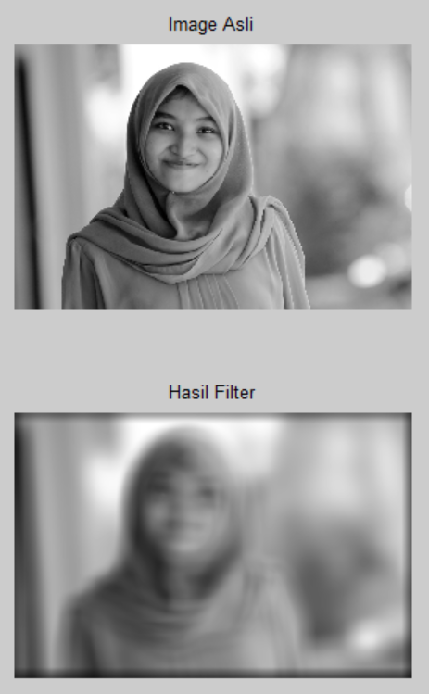
Matching Dengan Filter
clear
clc
f0=imread('orang2.JPG');
f=rgb2gray(f0);
g0=imread('mata.JPG');
g=rgb2gray(g0);
fd=double(f);
gd=double(g);
gd=gd/sum(sum(gd));
yd=filter2(gd,fd);
y=uint8(yd);
subplot(1,2,1), imshow(f), title('Image Asli')
subplot(1,2,2), imshow(y), title('Hasil Filter')

Slide 6
Matching Dengan Filter
Menganggap bahwa obyek yang dicari adalah kernel dari filter
Hitung nilai rata-rata image
Melakukan proses filtering dengan:
f = image
g = filter
Rata-rata dari kernel filter
g =
f =

Slide 7
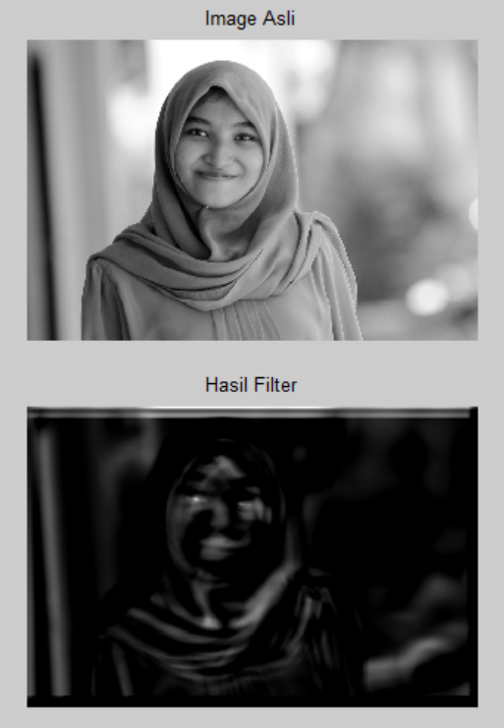
Matching Dengan Filter
f0=imread('orang2.JPG');
f=rgb2gray(f0);
g0=imread('mata.JPG');
g=rgb2gray(g0);
fd=double(f);
gd=double(g);
gd=gd/sum(sum(gd));
m=mean(mean(gd));
gd1=gd-m;
yd=filter2(gd1,fd);
ymaks=max(max(yd));
yd=255*yd/ymaks;
y=uint8(yd);
subplot(2,1,1), imshow(f), title('Image Asli')
subplot(2,1,2), imshow(y), title('Hasil Filter')

Slide 8
Perhatikan titik-titik terang! Titik-titik terang menyatakan lokasi dari obyek yang dicari. Perlu proses thresholding

Slide 9
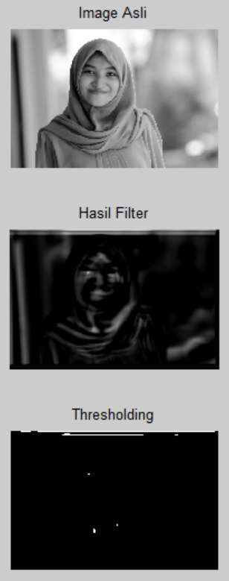
Matching Dengan Filter
f0=imread('orang2.JPG');
f=rgb2gray(f0);
g0=imread('mata.JPG');
g=rgb2gray(g0);
fd=double(f);
gd=double(g);
gd=gd/sum(sum(gd));
m=mean(mean(gd));
gd1=gd-m;
yd=filter2(gd1,fd);
ymaks=max(max(yd));
yd=255*yd/ymaks;
y=uint8(yd);
zd=255*(yd>128);
z=uint8(zd);
subplot(3,1,1), imshow(f), title('Image Asli')
subplot(3,1,2), imshow(y), title('Hasil Filter')
subplot(3,1,3), imshow(z), title('Thresholding')

Slide 10
Sum Square Difference
Menganggap bahwa obyek yang dicari adalah kernel dari filter
Melakukan proses filtering dengan:
g =
f =

Slide 11
Sum Square Difference
function z=ssd(h,x);
nh=size(h);
n=size(x);
k=floor(nh(1)/2);
y=zeros(n(1)+2*k,n(2)+2*k);
y(k+1:n(1)+k,k+1:n(2)+k)=x;
yd=y;
for i=k+1:n(1)+k
for j=k+1:n(2)+k
u=0;
for k1=1:nh(1)
for k2=1:nh(2)
u=u+(h(k1,k2)-y(i+k1-k-1,j+k2-k-1))^2;
end
end
yd(i,j)=sqrt(u);
end
end
z=yd(k+1:n(1)+k,k+1:n(2)+k);

Slide 12
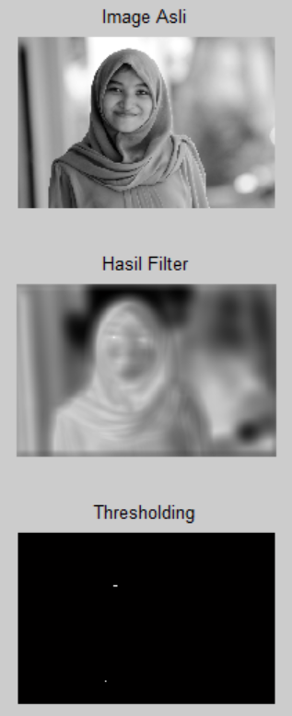
Sum Square Difference
f0=imread('orang2.JPG');
f=rgb2gray(f0);
g0=imread('mata.JPG');
g=rgb2gray(g0);
fd=double(f);
gd=double(g);
yd=ssd(gd,fd);
yd=255*yd/max(max(yd));
yd=255-yd;
y=uint8(yd);
zd=255*(yd>210);
z=uint8(zd);
subplot(3,1,1), imshow(f), title('Image Asli')
subplot(3,1,2), imshow(y), title('Hasil Filter')
subplot(3,1,3), imshow(z), title('Thresholding')

Slide 13
Normalized Cross-Correlation
Menganggap bahwa obyek yang dicari adalah kernel dari filter
Melakukan proses filtering dengan:
mean template
mean image patch
Matlab: normxcorr2(template, im)

Slide 14
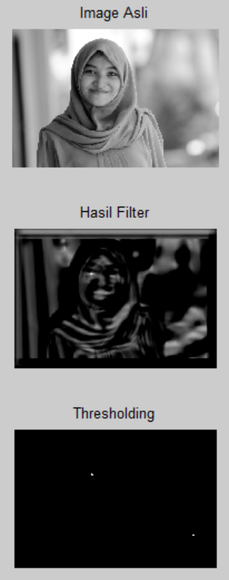
Normalized Cross-Correlation
f0=imread('orang2.JPG');
f=rgb2gray(f0);
g0=imread('mata.JPG');
g=rgb2gray(g0);
fd=double(f);
gd=double(g);
yd=normxcorr2(gd,fd);
yd=255*yd/max(max(yd));
y=uint8(yd);
zd=255*(yd>170);
z=uint8(zd);
subplot(3,1,1), imshow(f), title('Image Asli')
subplot(3,1,2), imshow(y), title('Hasil Filter')
subplot(3,1,3), imshow(z), title('Thresholding')

Slide 15
Normalized Cross-Correlation
function z=normcorr(h,x);
nh=size(h);
n=size(x);
k=floor(nh(1)/2);
y=zeros(n(1)+2*k,n(2)+2*k);
y(k+1:n(1)+k,k+1:n(2)+k)=x;
yd=y;
hm=mean(mean(h));
xm=mean(mean(x));
for i=k+1:n(1)+k
for j=k+1:n(2)+k
u=0;
u1=0;
u2=0;
for k1=1:nh(1)
for k2=1:nh(2)
u=u+(h(k1,k2)-hm)*(y(i+k1-k-1,j+k2-k-1)-xm);
u1=u1+(h(k1,k2)-hm)^2;
u2=u2+(y(i+k1-k-1,j+k2-k-1)-xm)^2;
end
end
yd(i,j)=u/sqrt(u1*u2);
end
end
z=yd(k+1:n(1)+k,k+1:n(2)+k);

Slide 16
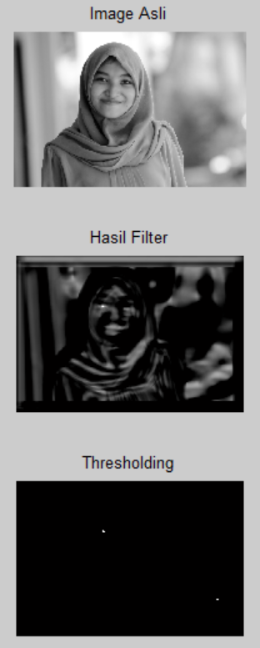
Normalized Cross-Correlation
f0=imread('orang2.JPG');
f=rgb2gray(f0);
g0=imread('mata.JPG');
g=rgb2gray(g0);
fd=double(f);
gd=double(g);
yd=normcorr(gd,fd);
yd=255*yd/max(max(yd));
y=uint8(yd);
zd=255*(yd>170);
z=uint8(zd);
subplot(3,1,1), imshow(f), title('Image Asli')
subplot(3,1,2), imshow(y), title('Hasil Filter')
subplot(3,1,3), imshow(z), title('Thresholding')

Slide 17
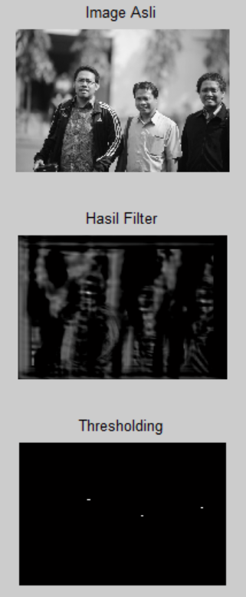

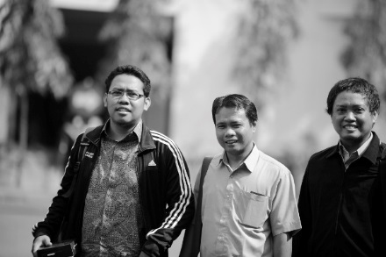
Normalized Cross-Correlation
g =
f =

Slide 18
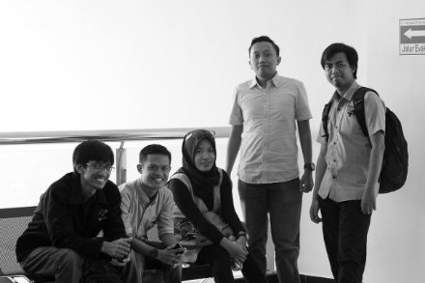
Tugas: Ada berapa orang dalam foto ini?

Slide 19
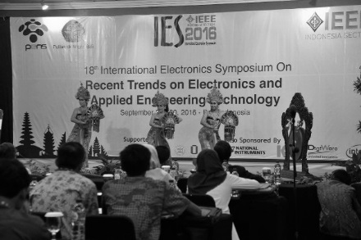
Tugas: Ada berapa orang penari dalam foto ini?

Slide 20
Tugas: Dimana posisi koordinat para penari?

Slide 21
Terima Kasih

